Slide 1

컴퓨터 네트워크
- 실습 텀 과제 -
(TCP, Wireshark 실습)
컴퓨터 공학과 20151167 이인재

Slide 2

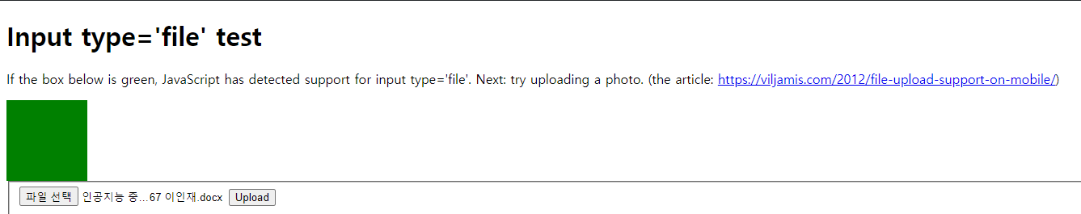
01. 웹사이트 방문
방문 웹사이트
(https://viljamis.com/filetest/)
64.62.228.52

Slide 3
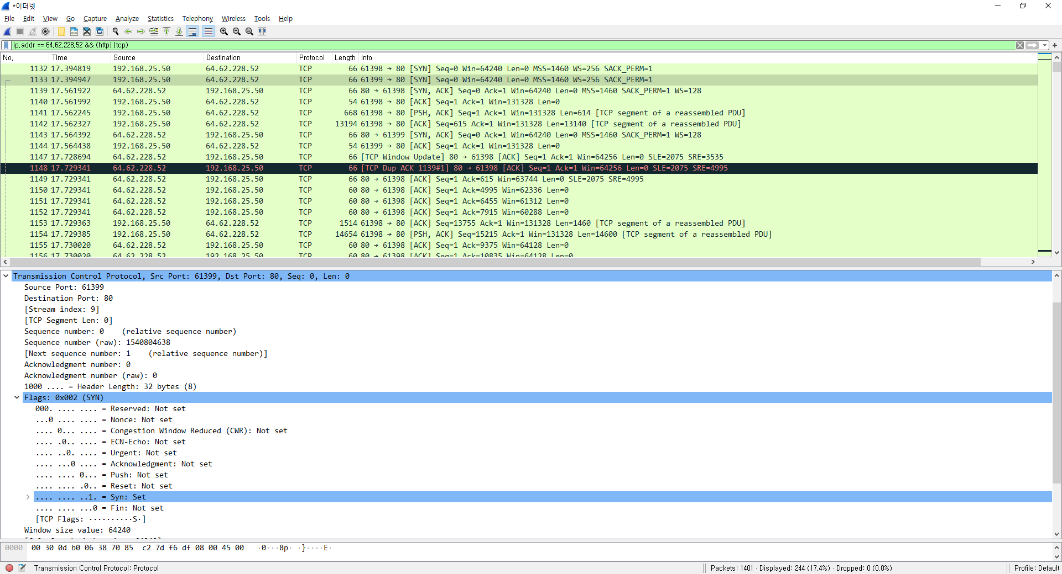
02. 패킷 분석
Q2. TCP SYN 세그먼트의 순서번호? 세그먼트 내의 무엇이 SYN 세그먼트임을 표시하는가?
세개의 패킷이 SYN, SYN & ACK, ACK의
순서로 배치된 것으로 보아 해당 구간에
SYN 세그먼트가 있음을 확인 할 수 있다.
서버(Imgbb)를 목표종단으로 향한 첫번째 패킷의 상태, 0번의 순서번호를 갖고 있으며 Syn비트가 1로 세트된 것을 확인
= 연결 요청 상태

Slide 4
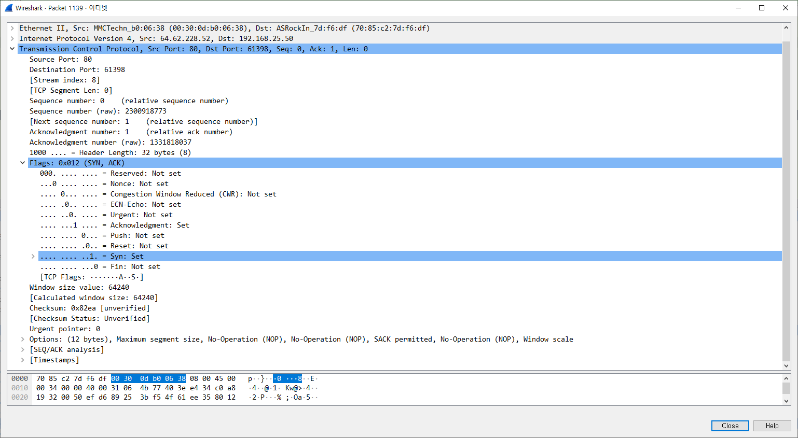
02. 패킷 분석
Q3. 서버가 응답한 SYNACK 세그먼트의 순서번호는? 이 세그먼트의 확인 응답번호 값과
서버가 이 값을 어떻게 결정하는가? 세그먼트 내의 무엇이 SYNACK 세그먼트 임을 표시하는가?
클라이언트(사용자)를 목표종단으로 설정된 패킷으로 0번의 순서번호, 1의 확인
응답번호 를 통해 확인할 수 있으며,
해당 세그먼트의Ack와 Syn비트가 1로
세트된 것을 확인할 수 있다.
= 요청 수락 상태

Slide 5
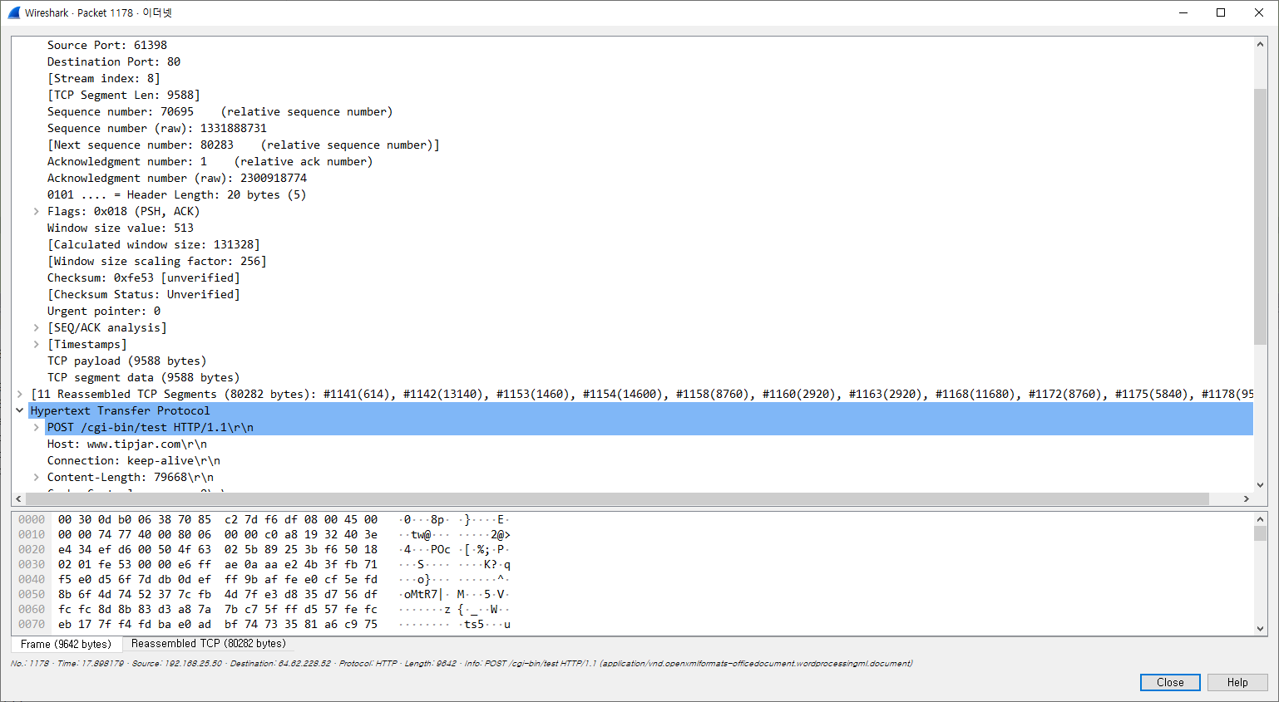
02. 패킷 분석
Q4. 파일을 업로드하는 HTTP POST 명령을 갖는 TCP 세그먼트의 순서 번호는?
세그먼트의 순서번호는 70695임을
확인할 수 있다.

Slide 6
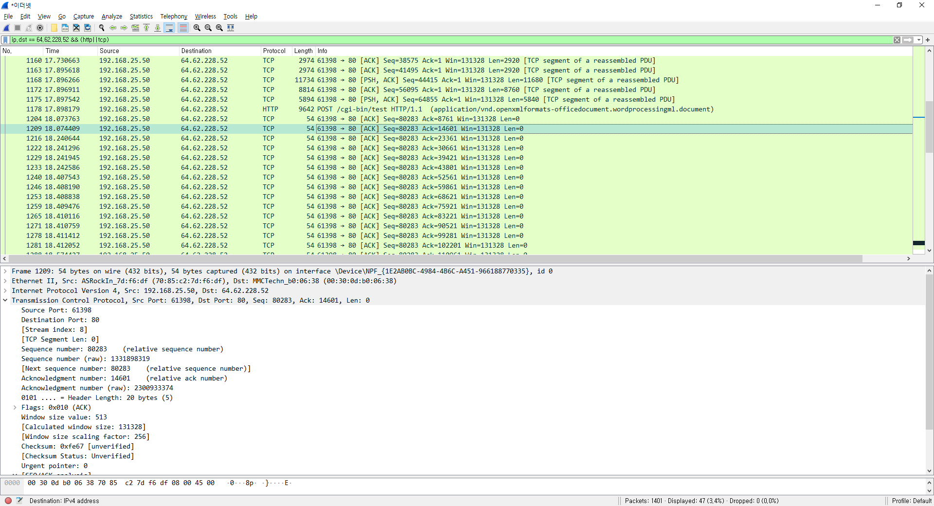
02. 패킷 분석
Q5. HTTP POST를 갖는 TCP 세그먼트를 TCP 연결 첫번째 세그먼트로 간주하고 이 첫 세그먼트부터 처음 6개의 세그먼트의 순서번호는? 각 세그먼트가 전송된 시간은? 각 세그먼트의 ACK응답 시간은?
처음부터 6개의 세그먼트 중 순서번호에 대한 ACK응답을 받은 세그먼트는 존재하지 않기 때문에 전송 도중 손실이 발생한 것을 확인할 수 있습니다.

Slide 7
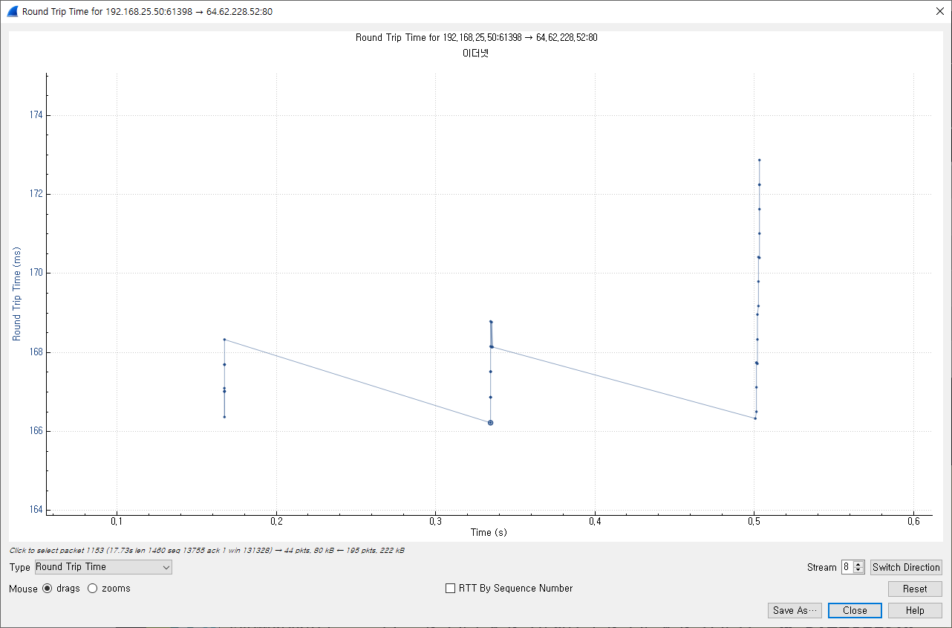
02. 패킷 분석
Q8. 메뉴의 Statistics -> TCP Stream Graphics -> Round Trip Time을 선택하여 그래프를 도시하고 설명
전송의 흐름에 있어 RTT의 값이 증가 및 감소의 반복이
이루어짐을 확인할 수 있습니다.

Slide 8
05. 패킷 분석
Q9. 처음 6개의 세그먼트의 데이터 길이는?
세그먼트 | 길이
1 | 9642
2 | 54
3 | 54
4 | 54
5 | 54
6 | 54

Slide 9
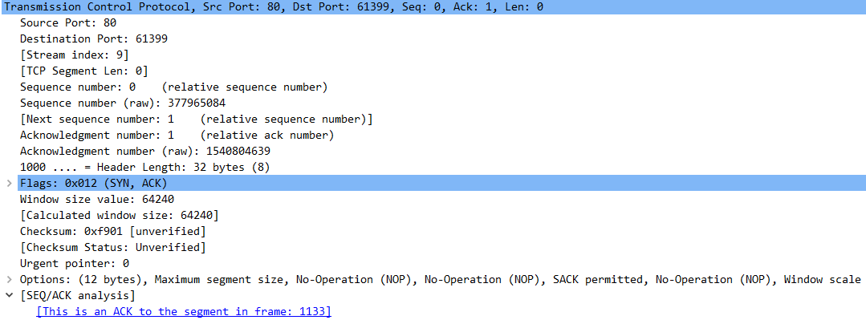

02. 패킷 분석
Q10. 전체 트레이스에서 서버 수신자의 가용한 최소 수신 버퍼 크기는? 수신버퍼가 부족하여 송신자의 전송을 제약했는가?
서버로부터 SYN ACK 응답 패킷 참조
TCP 패킷의 헤더를 추적
Wireshark에서 제공하는 경고창에서는 수신버퍼의
부족문제가 발생하지 않았다.
SYN ACK 응답 패킷에서 수신 버퍼의 크기는 64240으로
확인되었습니다.

Slide 10
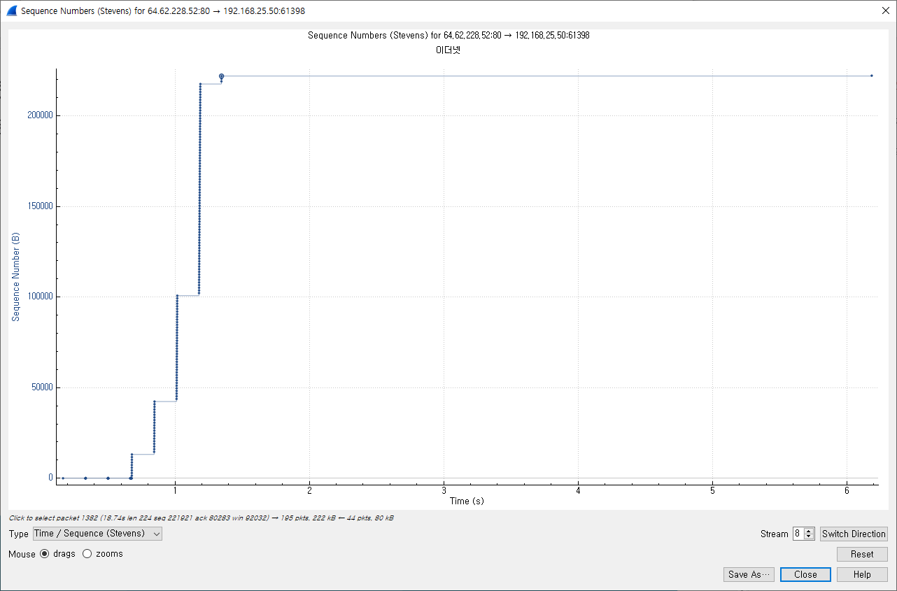
02. 패킷 분석
Q11. 재전송된 세그먼트가 발생했는가?
두개의 재전송된 세그먼트가 발생되었으며 이를 Time Sequence로 관찰하였을 경우,
두 군데에서 찾아볼 수 있다.

Slide 11
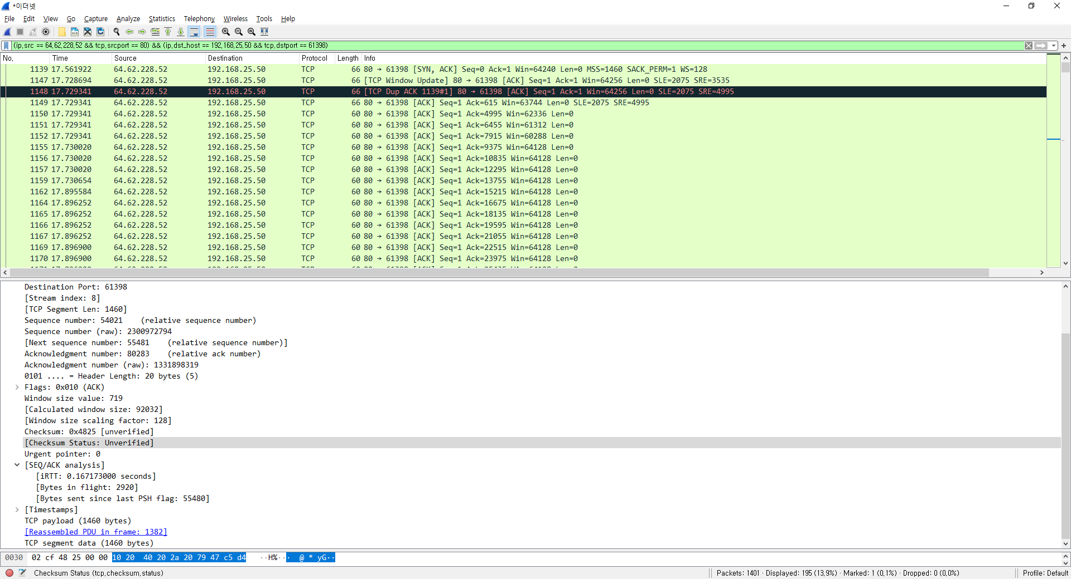
02. 패킷 분석
Q12. 얼마나 많은 업로드 데이터에 대해 수신자(서버)가 ACK응답 했는가?
각 ACK응답 이벤트를 P.229표 3.2의 기준에 따라 분류하라.
서버로부터 클라이언트로 보낸 응답을 확인한 결과, 총195개의 ack응답이 발생하였다.

Slide 12
02. 패킷 분석
Q13. TCP연결의 처리율(throughput, 전송된 바이트/초) 성능은? 이 값을 계산한
과정을 설명하라.
처리율을 계산한 결과는 전송된 마지막 세그먼트에서 첫번째 세그먼트를
차한 값과 같음을 확인할 수 있으며 이에 따라.
시작 세그먼트의 번호 : 70695
최종 세그먼트의 번호 : 80283
시작 세그먼트의 전송시각 : 1604204660.977557000
최종 세그먼트의 전송시각 : 1604204661.321964000
80283 – 70695 = 9588바이트/초의 성능을 갖는다.
1604204661.321964000 - 1604204660.977557000 = 0.344407
따라서
9588/0.344407 = 27,839.155417 byte/sec이다.

Slide 13
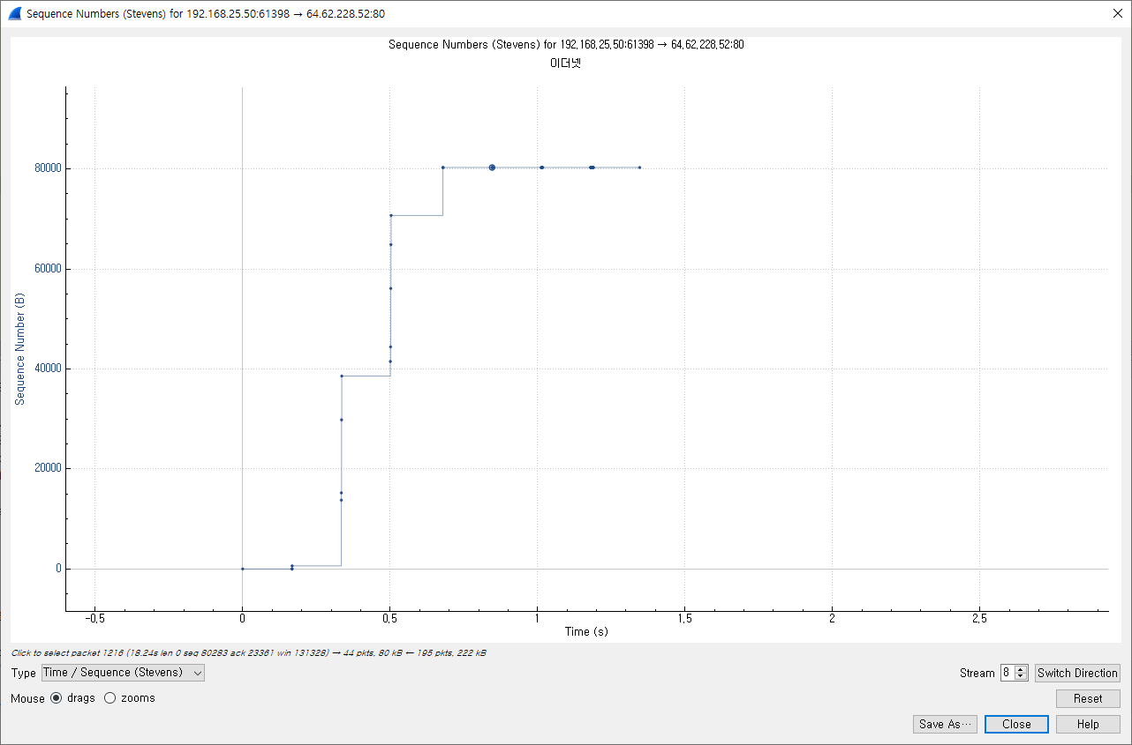
02. 패킷 분석
Q14. 클라이언트에서 서버로의 Time Sequence Graph(Stevens)를 분석하여 TCP 슬로 스타트 단계의 시작과 끝을 구분할 수 있는가? 혼잡회피는 어디서 발생하는가?
해당 그래프에서 미세하게 지수적 상승이 이루어진 구간이 슬로 스타트 단계의 시작점이며 끝은 지수적 상승이 시작되는 구간임을 예측할 수 있으며 혼잡회피는 지수적 상승이 끊기는 구간에서 발생하는 것을 예측할 수 있다.
혼잡회피
혼잡회피
슬로스타트 시작 및 끝

Slide 14
Thank you for watching

